Slide 1
Chap 6 ― 2
一阶微分方程

Slide 2
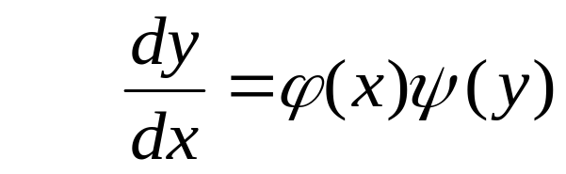
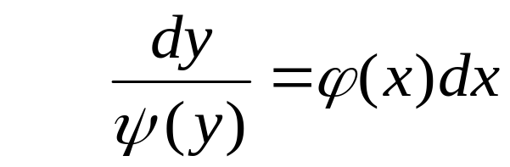
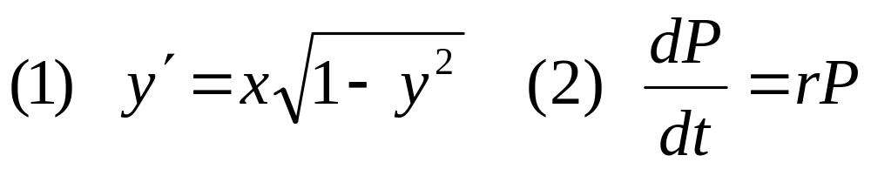
■ 可分离变量方程
➢ 形式
➢ 解法
化为
后两边积分
注意
例 求解下列方程

Slide 3
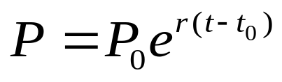
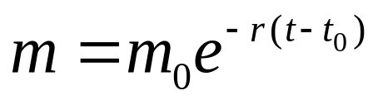
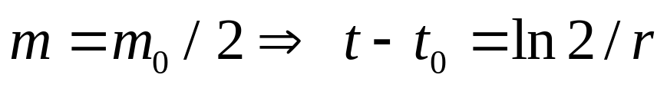
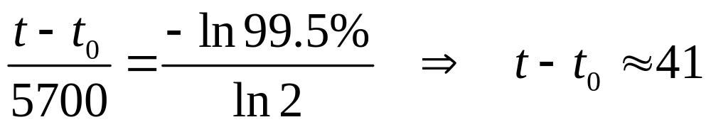
人口增长成几何级数!
前例中 放射性物质的衰变
当
(半衰期)
C-14的半衰期为5700
若画颜料中C-14未衰变量为原来的99.5%
那么
(年)

Slide 4
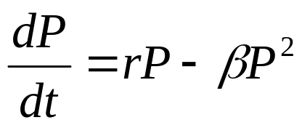
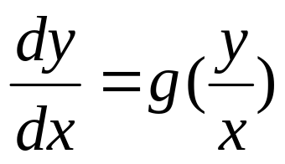
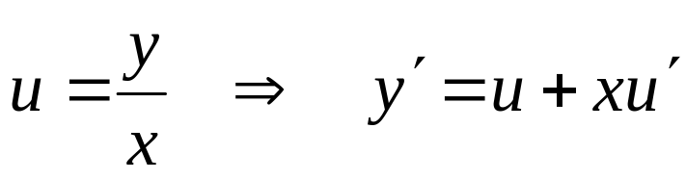
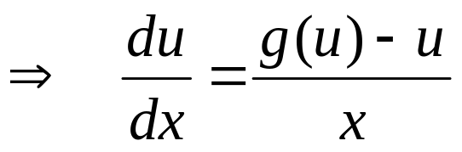
例 求解 Logistic 方程
■ 一阶齐次方程
➢ 形式
➢ 解法 设
可分离变量

Slide 5
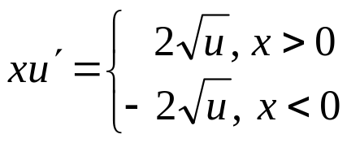
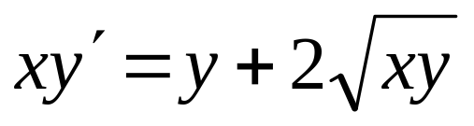
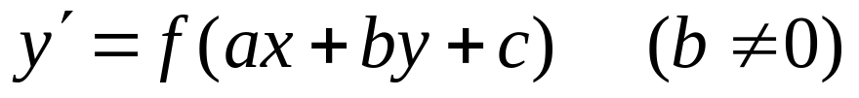
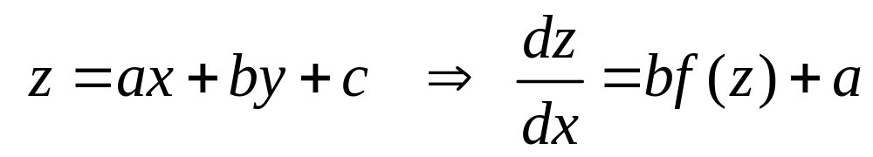

例 求解方程
■ 其它可化可分离变量方程
➢
解法 令
例 求解方程

Slide 6
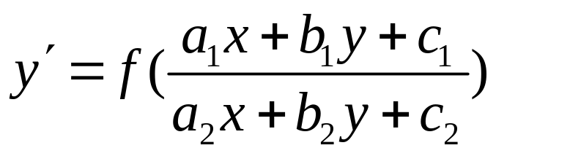
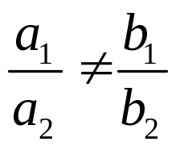
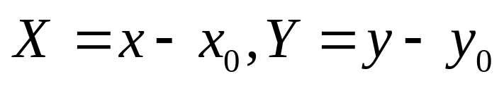
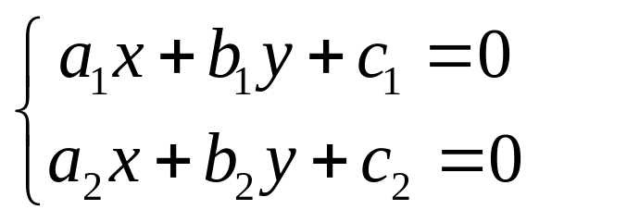
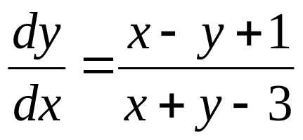
➢
只需讨论c₁,c₂不全为零，且
(此时为准齐次方程)
解法 令
其中(x₀,y₀)满足
例 求解方程

Slide 7
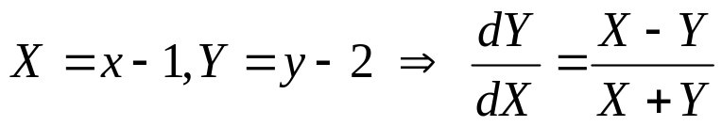
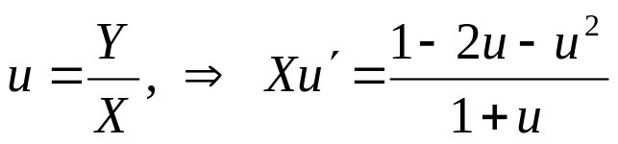
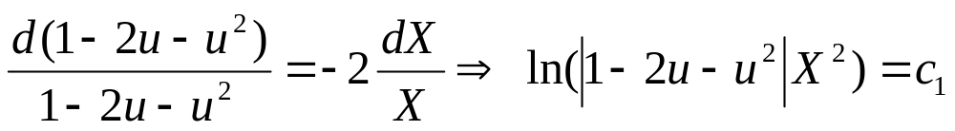
H.W
习题6
4 (1) (2) (3)（5）
5 (1) (3) (4)
6 (1)(3)(5)(6)
7 (1)(2)(3)(5)

Slide 8

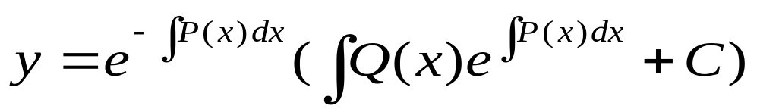
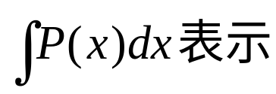
■ 一阶线性方程
➢ 形式
非齐次项
➢ 解法 常数变易法
先考虑特殊情况 Q =0时的解，再在通解中
将常数变换成待定函数
➢ 公式
一个原函数

Slide 9
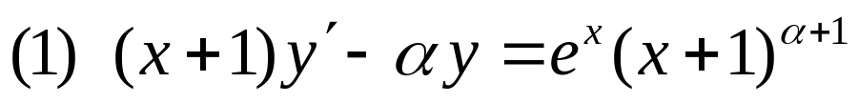
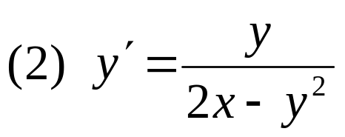
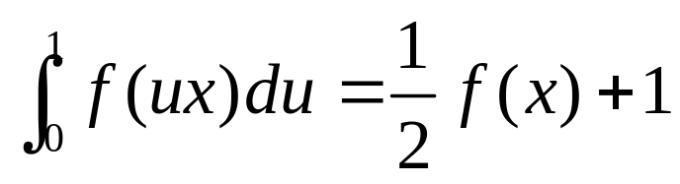
例 求解下列方程
例 求满足以下条件的连续函数 f (x) ：
H.W 习题6
8 (2) (3) (4) (5) (7)(8)
9 (2) (3) 11

Slide 10
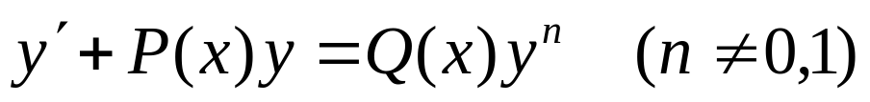

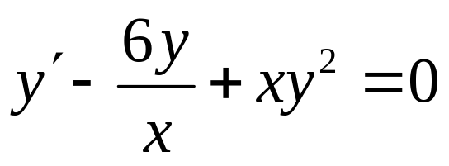
■ Bernoulli方程
➢ 形式
➢ 解法 代换 z = y^{1-n}
线性方程
例 求解方程
H.W 习题6
10 (2) (3) 13 15

